Slide 1
OS DESAFIOS DE SER MÃE EM MEIO A PANDEMIA
Christiane Ribeiro
Mestre em Medicina Molecular UFMG

Slide 2
Christiane Carvalho Ribeiro é médica graduada pela UFMG e Psiquiatra, com residência médica em Psiquiatria. É Mestre em Medicina Molecular pela UFMG, na área de Depressão Pós-Parto. Atualmente faz parte da Comissão de Estudos e Pesquisa da Saúde Mental da Mulher da Associação Brasileira de Psiquiatria (ABP). Atua como preceptora na Residência de Psiquiatria do Hospital Odilon Behrens e do Hospital das Clínicas da UFMG e como professora do curso de Medicina da Faculdade de Ciências Médicas de Minas Gerais. No momento trabalha como psiquiatra de ligação no Hospital Metropolitano Dr. Célio de Castro. Faz parte do grupo de pesquisa de Depressão Pós Parto no Hospital das Clínicas da UFMG. Membro da Comissão de Estudos e Pesquisa da Saúde Mental da Mulher da ABP Psiquiatra de ligação do Hospital Metropolitano Dr. Célio de Castro. É professora da FCMMG e atualmente faz parte do grupo de Pesquisa de Depressão Pós Parto da UFMG

Slide 3
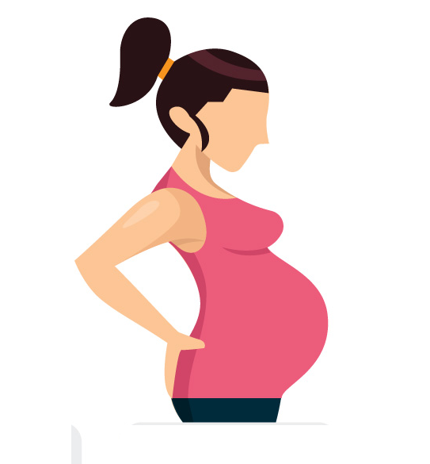
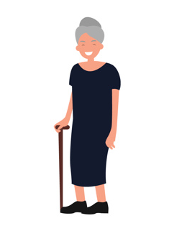
Linha do tempo
Infância
Adolescência
Vida adulta
Velhice
Notes:
Mulheres passam por grandes transformações
o curso de seu ciclo de vida, em psicossociais
aspectos fisiológicos e hormonais, e durante esse período ocorrem tb grandes mudanças hormonais, principalmente na pré-menarca, gravidez,
período pós-parto e perimenopausa, e eles
são considerados janelas de vulnerabilidade

Slide 4
Gravidez
Alterações hormonais
Impacto nos sistemas neurobiológicos
O cortisol aumenta 2-3 vezes
Aumento ACTH
Modificações em hormônios gonadais.
Placenta: alterações hormonais

Slide 5
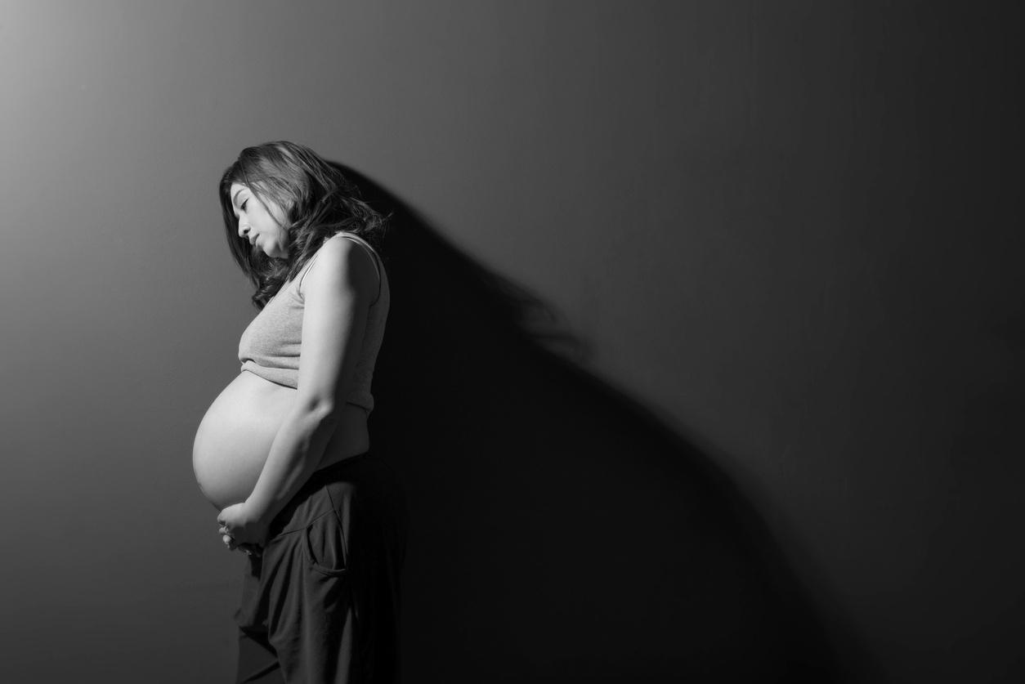
Gravidez
Modificações fisiológicas
e psicológicas
Perturbações do sono
Preocupações em relação à gravidez e ao feto
Sentimentos de culpa
Adaptação imagem corporal
Aumento da fadiga
Notes:
A gravidez é considerada um período de crise, onde
flexibilidade é necessária, assim como o uso de recursos mentais
recursos, a fim de se ajustar à nova realidade.
A mulher precisa se adaptar ao seu novo físico
condição e imagem corporal. A maneira como ela se relaciona com
seu parceiro e sua família mudam e seu papel na
trabalho ou sua vida produtiva podem exigir reestruturação.
Há uma revisão completa em sua rotina,
tempo livre, tarefas e responsabilidades, além
mudanças em suas prioridades, hábitos e interesses.
O ajuste pode ser ainda mais difícil em um
gravidez não planejada ou indesejada.

Slide 6
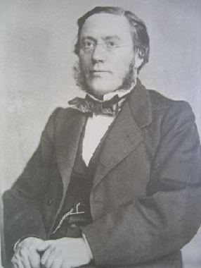
Como fica a saúde mental da mulher nesse período?
400 a. C.
Hipócrates foi o primeiro a descrever perturbações psiquiátricas associadas ao momento do pós parto
Séc. XI
Trotula de Salerno
Século XIX
Louis-Victor Marcé
Notes:
Devem-se a Hipócrates os primeiros relatos de perturbações psiquiátricas associadas ao momento do pós-parto.
Numa das suas obras descreveu o caso de uma mulher que, após o nascimento do primeiro filho, começou a manifestar alguns delírios, fenómeno que veio a repetir-se no pós-parto dos seus sete filhos seguintes.
mulher italiana, Tortula de Salerno (1040-1097), considerada como a primeira ginecologista e urologista da história da Medicina. Pouco se sabe da sua vida, apenas que era filha de um médico, que exerceu medicina no século XI e que escreveu um livro que descrevia muitas das "doenças da mulher", para instruir os médicos da época sobre o corpo feminino e dos sintomas típicos da gravidez, do puerpério e do período menstrual. Louis-Victor Marcé, um jovem psiquiatra francês,
escreveu o primeiro tratado inteiramente dedicado ao puerpério
doença mental. Publicado em 1858, descreve 79
casos de doença mental durante a gravidez e / ou
após o nascimento e durante a lactação.

Slide 7
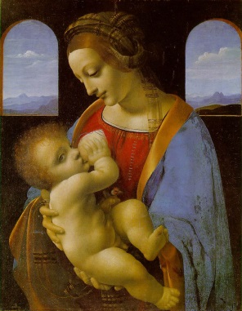
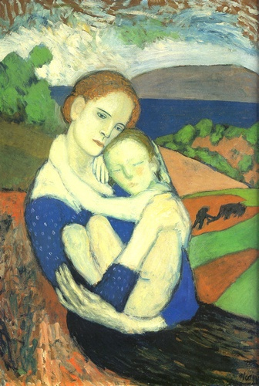
Relação materno-infantil
Madre e figlio – Pablo Picasso 1902
Madonna Litta – Leonardo da Vinci (1490)

Slide 8
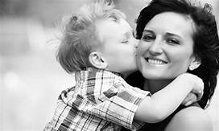
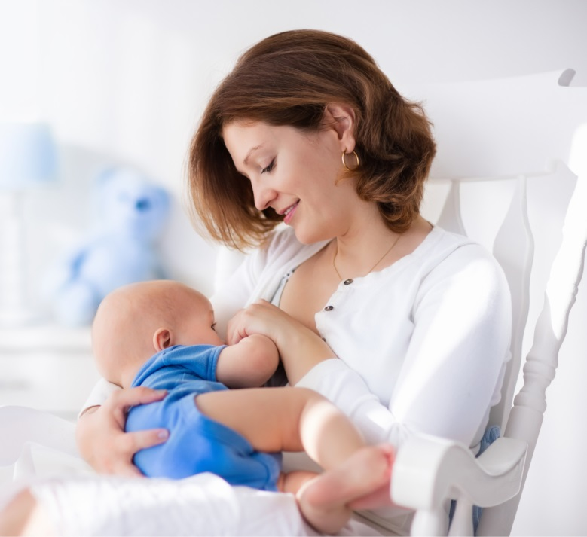
Relação materno-infantil

Slide 9
Relação materno-infantil

Slide 10
Período perinatal
Aumento da incidência de transtornos psíquicos, ao contrário do que previa a antiga literatura científica. (FELIX et al., 2008; BURREL-WARD, 2018)
A intensidade das alterações psíquicas dependerá de fatores orgânicos, familiares, conjugais, sociais, culturais e da personalidade da gestante.

Slide 11
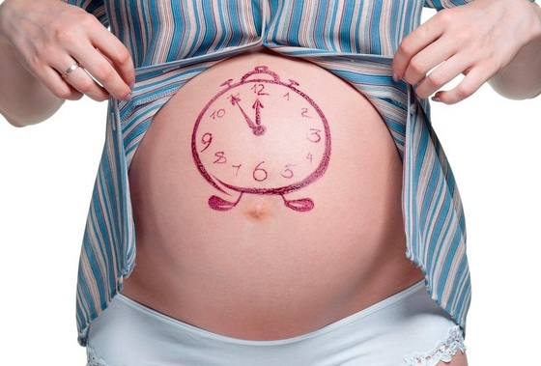
Doce espera...

Slide 12
Escolha do tipo de parto
A decisão pelo tipo de parto : ANGÚSTIA. Família, profissional de saúde e mídias sociais: fatores que influenciam a escolha (NASCIMENTO et al, 2015).
Frustração dessa escolha, por causas clínicas, leva ao aumento do sentimento de culpa e à decepção com o momento do parto (HOUSTON et al, 2014).
Mulheres que têm uma grande preferência por parto transpélvico e que acabam por realizar a cesariana: risco aumentado para DPP no período inicial pós-parto (HOUSTON et. al, 2015).

Slide 13
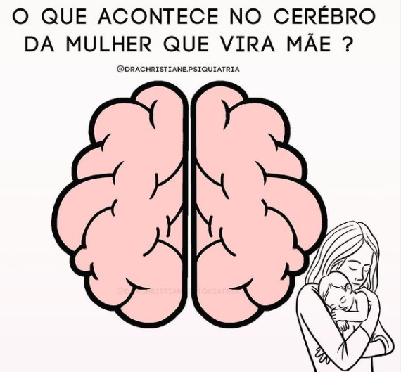
Notes:
sabemos que o nascimento de um filho marca para sempre a vida de uma mulher: Nunca mais algumas coisas serão as mesmas!! E dentre elas encontra-se o cérebro da mulher
O cérebro, assim como todas as áreas da vida da mulher, se prepara para a maternidade.

Slide 14
O que acontece no cérebro da mulher que vira mãe?
Recentemente, estudos de neuroimagem concluíram que a gestação pode afetar o volume da massa cinzenta em algumas regiões do córtex cerebral.
A maioria das alterações estão nas áreas responsáveis pela cognição social e áreas cerebrais associadas ao sistema límbico, responsável pelo processamento emocional.
Fonte: DOI: https://doi.org/10.1038/nn.4458
Notes:
sabemos que o nascimento de um filho marca para sempre a vida de uma mulher: Nunca mais algumas coisas serão as mesmas!! E dentre elas encontra-se o cérebro da mulher

Slide 15
O que acontece no cérebro da mulher que vira mãe?
Córtex pré-frontal: áreas associadas a comportamentos, processos emocionais, memória de trabalho, atenção e funções executivas.
O cérebro, assim como todas as áreas da vida da mulher, se prepara para a maternidade. Nos últimos anos houve um aumento no interesse de pesquisadores pela neuroplasticidade associada à vida reprodutiva, especialmente feminina, uma vez que o cérebro feminino adulto é significativamente modificado e reorganizado de maneira surpreendentemente rápida durante o ciclo reprodutivo.
Fonte: DOI: https://doi.org/10.1038/nn.4458
Notes:
sabemos que o nascimento de um filho marca para sempre a vida de uma mulher: Nunca mais algumas coisas serão as mesmas!! E dentre elas encontra-se o cérebro da mulher

Slide 17
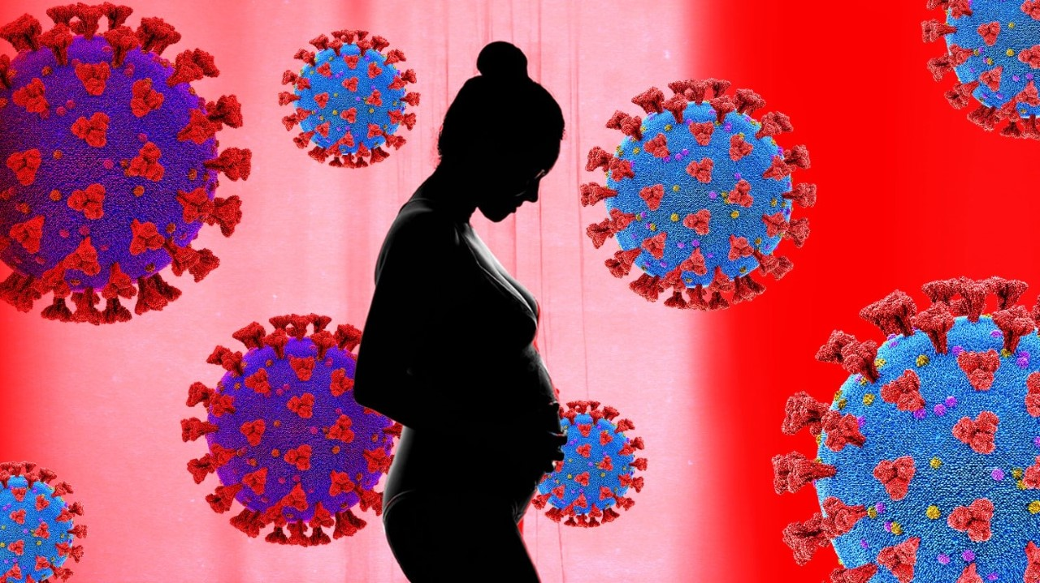
Notes:
Como está a saúde do bebê?
Como ficará meu corpo após a gestação?
Meu parto vai ser prematuro?
Qual o tipo de parto?
E se eu precisar tomar algum remédio?
Serei uma boa mãe?
Ansiedade normal da gravidez : relacionada ao bem-estar do feto ou ao processo do parto;
Sintomas de ansiedade pós-parto X DPP

Slide 18
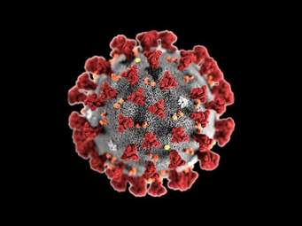
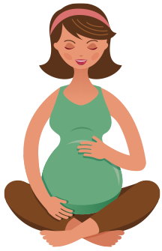
Cronologia
09/12/2019 - A doença foi identificada pela primeira vez em Wuhan, na China.
31/12/2019. Primeiro caso foi reportado
11/03/2020 - a OMS declarou o surto uma pandemia
26/02/2020 - Confirmado primeiro caso de COVID-19 no Brasil.
15/04/2020 – Gestantes e puérperas inclusas no grupo de risco
COVID-19

Slide 19
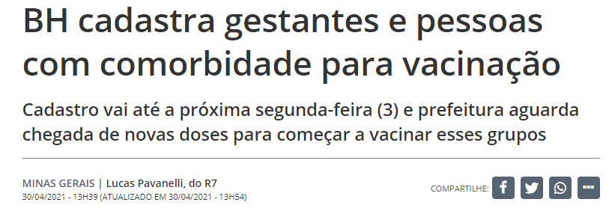

Slide 20
Momento atual...
Pandemia COVID-19
Suporte social
Instabilidade financeira
Insegurança
Relações familiares
Violência doméstica
Desemprego
Fator estressante
Sobrecarga doméstica
Falta de suporte das escolas

Slide 21
Pandemia da COVID-19
Redes de suporte: avós – grupo de risco
Escolas e creches fechadas
Modificação da rotina
Risco de contaminação

Slide 22
Pandemia da COVID-19
Redes de suporte: avós – grupo de risco
Escolas e creches fechadas
Modificação da rotina
Risco de contaminação

Slide 23
Pandemia da COVID-19
Aumento dos índices de violência doméstica e violência familiar contra a mulher neste período de quarentena.
China: registros policiais de violência doméstica triplicaram durante a pandemia.
Europa : Itália, França e Espanha também.
Brasil, segundo a ouvidoria nacional dos direitos humanos, ONDH, no mês de março houve crescimento de 18% no numero de denuncias registradas pelos serviços disque 100 e ligue 180.

Slide 24
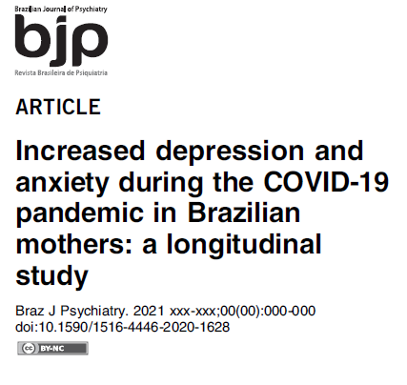
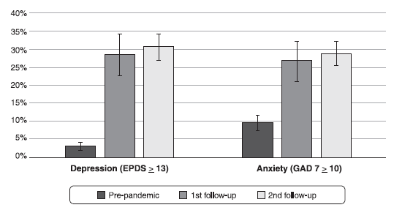

Slide 25
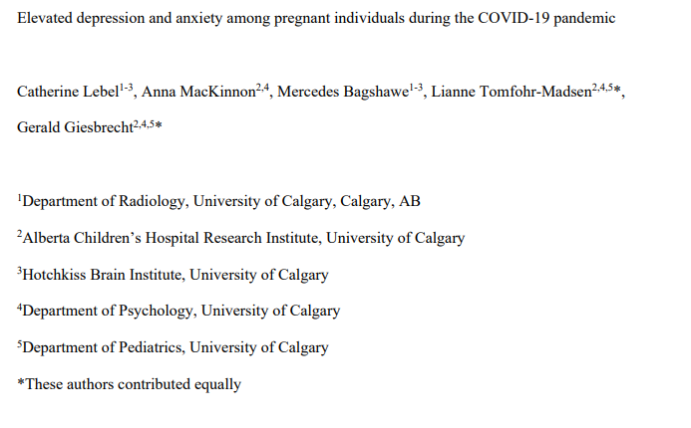
Pandemia da COVID-19

Slide 26
Pandemia da COVID-19
Calgary, Canadá: sofrimento psicológico substancialmente elevado em grupos de gestante atuais ao se comparar com grupos de gestante semelhantes antes da pandemia.
Depressão, ansiedade, ansiedade relacionada à gravidez, dificuldades no sono e falta de suporte social foram pontos observados.

Slide 27
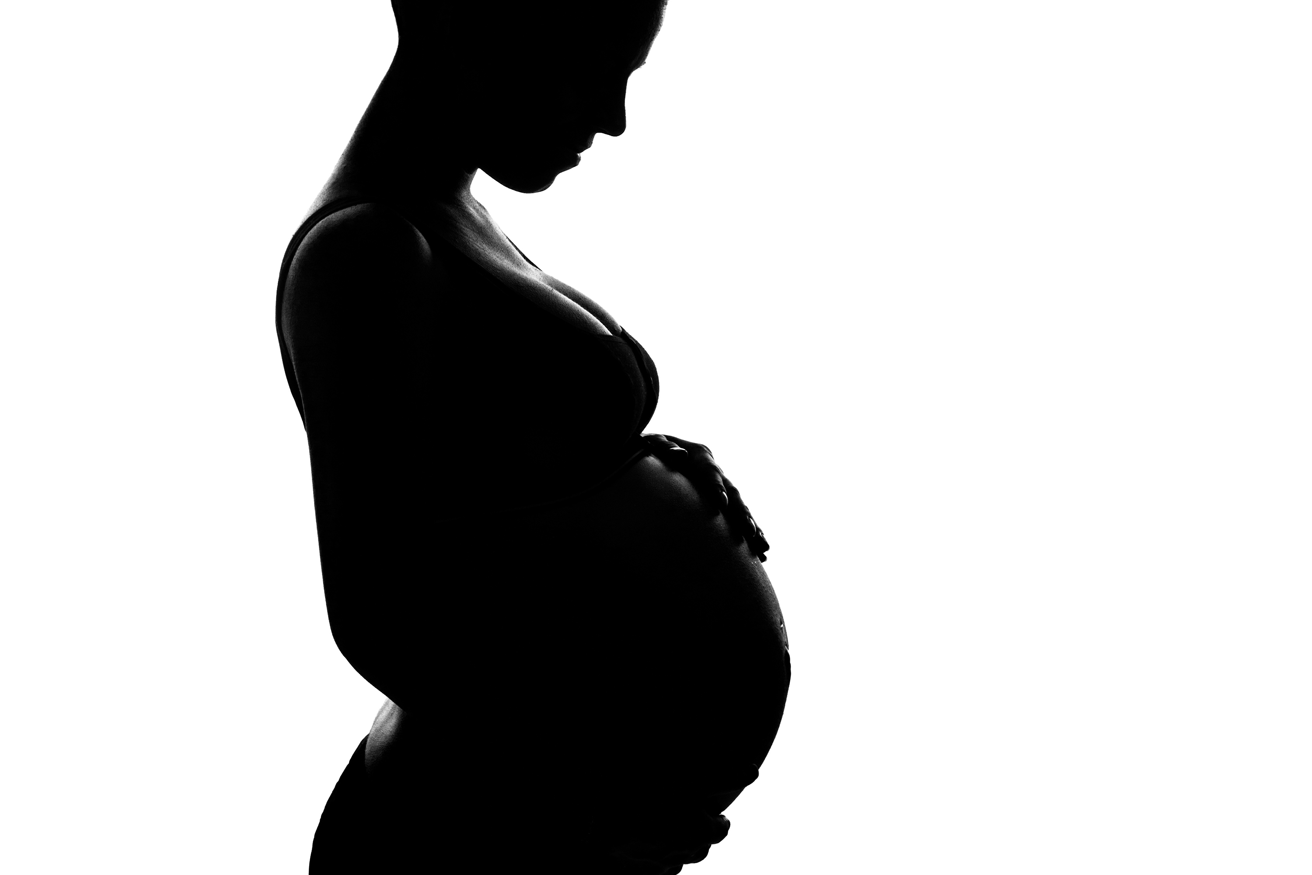
Sobrecarga materna
Modificação de planos
Homeoffice
Mudanças de rotina
Falta de suporte
NOVO NORMAL?

Slide 28
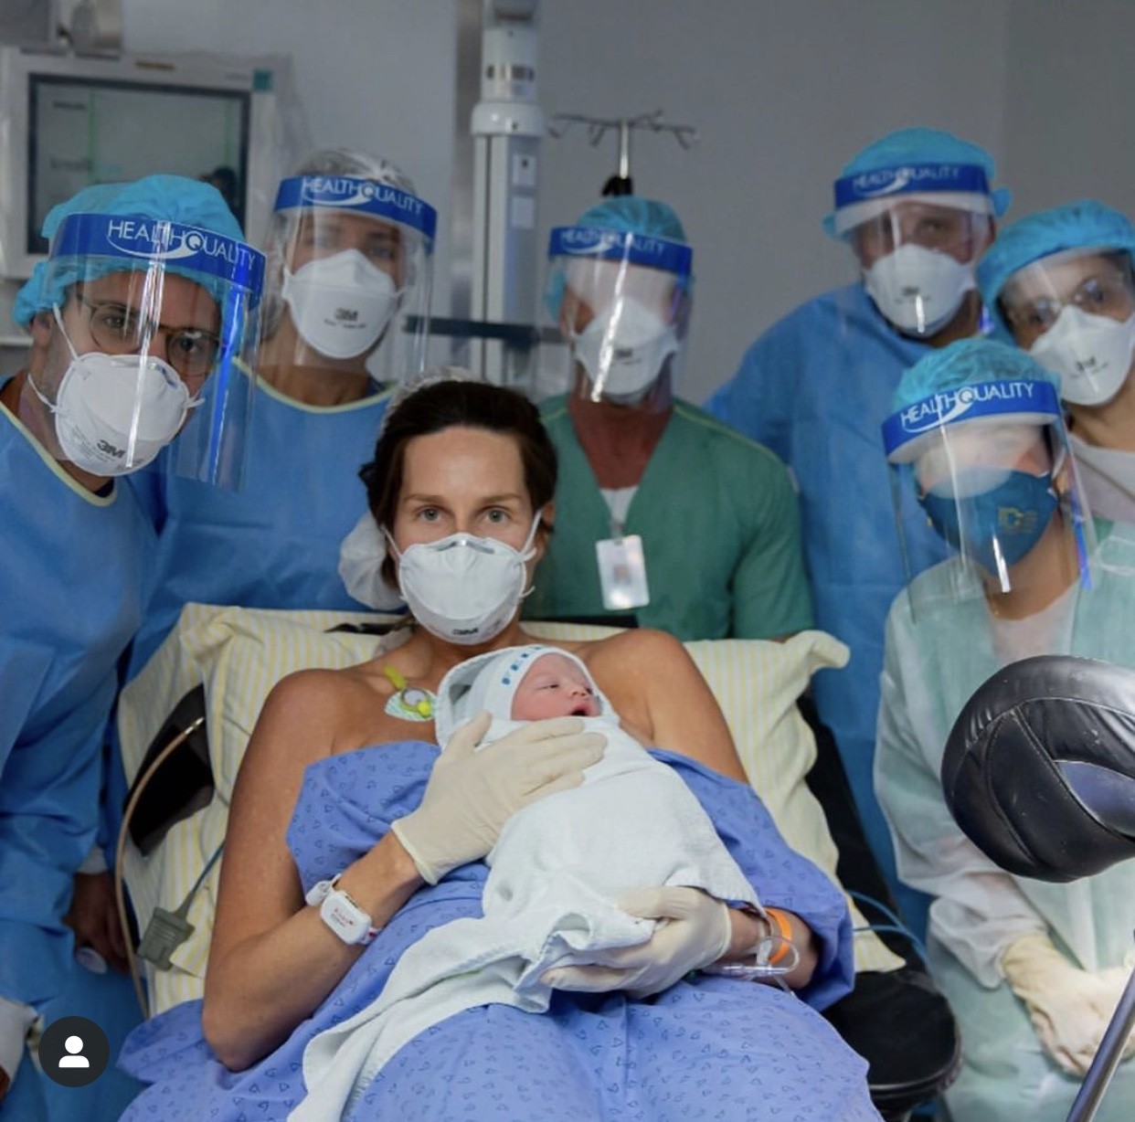

Slide 29
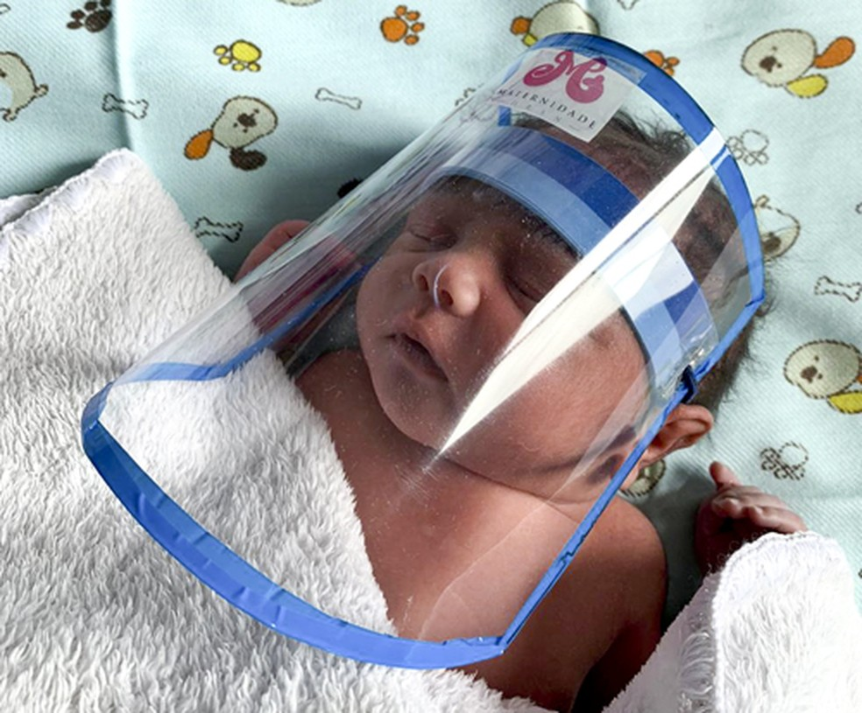

Slide 30
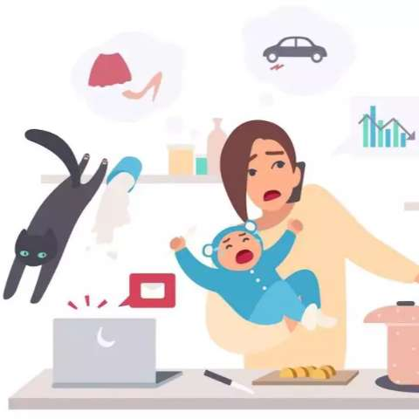

Slide 32
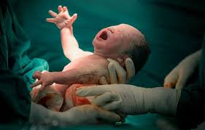
Parto
Há necessidade de máscaras, e de somente um acompanhante.
Não é autorizada a presença de doulas, fotógrafos, e muitos planos vão ter que ser modificados em nome da segurança.
A literatura cientifica relata o impacto das epidemias, catástrofes naturais, guerras de forma geral e outras situações que põem em risco ou ameaçam a vida, na saúde sobretudo das mães e pais no peri-parto, e por consequência na saúde do feto/bebés, conduzindo ao aumento da incidência, entre outras, de aborto espontâneo e parto prematuro.

Slide 33
Puerpério
Falta de apoio e suporte
As visitas após o nascimento do bebê estão abolidas, há necessidade de isolamento social e distanciamento físico em uma fase que por si só já é bastante solitária, que é a fase do puerpério.
As mulheres já tiveram depressão, e que passaram por situações de estresse durante a gestação ou puerpério, ou que tem um menor suporte social e familiar, problemas financeiros, desemprego são mais susceptiveis, e neste momento muitas pessoas tem perdido a renda e os empregos durante a pandemia.

Slide 34
Preocupações
E se eu me contaminar pela COVID-19?
Como vai ficar a saúde do meu bebê?
Quem irá me ajudar a cuidar dessa criança?
E se meus familiares são de risco?
Como faço para cuidar das crianças sem a creche?

Slide 35
Pandemia
Catástrofe, tragédias: aumento de transtornos mentais.
Mulheres: risco aumentado para transtornos depressivos e ansiedade ao longo da vida reprodutiva, quando comparadas com os homens.
Exemplos recentes: Rompimento da barragem Brumadinho, aumento na ocorrência de depressão, ansiedade e estresse pós-traumático nas pessoas envolvidas no desastre.

Slide 36
Mães da linha de frente
Tongji Hospital em Wuhan, China: foi verificado que as funcionárias mulheres apresentaram mais sintomas de stress, depressão e ansiedade quando comparadas aos do sexo masculino.
Outros fatores de risco encontrado entre os profissionais de saúde no estudo foram pessoas com mais de 10 anos de trabalho, doenças crônicas, história de transtorno mental e presença de familiares com suspeita de COVID-19 ou infectados (Zhu et al, 2020)
Profissionais de saúde em ambientes de atendimento de emergência estão particularmente em risco de TEPT por causa do stress e situações como gestão de situações médicas, cuidar de pessoas graves, lidar diretamente com a morte, sobrecarga, piora do sono. (Camassi et al, 2020)

Slide 37
Mães da linha de frente
Tongji Hospital em Wuhan, China: foi verificado que as funcionárias mulheres apresentaram mais sintomas de stress, depressão e ansiedade quando comparadas aos do sexo masculino.
Outros fatores de risco encontrado entre os profissionais de saúde no estudo foram pessoas com mais de 10 anos de trabalho, doenças crônicas, história de transtorno mental e presença de familiares com suspeita de COVID-19 ou infectados (Zhu et al, 2020)
Profissionais de saúde em ambientes de atendimento de emergência estão particularmente em risco de TEPT por causa do stress e situações como gestão de situações médicas, cuidar de pessoas graves, lidar diretamente com a morte, sobrecarga, piora do sono. (Camassi et al, 2020)

Slide 38
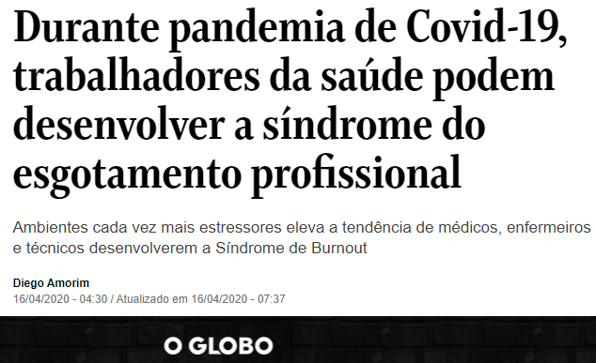
Burnout e pandemia

Slide 39
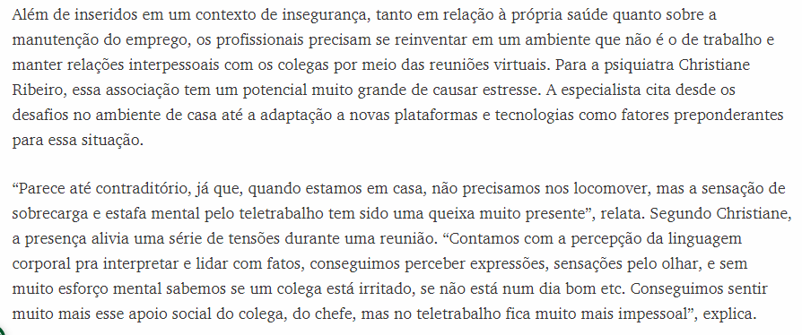
https://www.otempo.com.br/cidades/zoom-fatigue-por-que-nos-sentimos-mais-estressados-em-reunioes-online-1.2338973

Slide 40
Síndrome de Burnout
Consequências emocionais
Choro excessivo/ Negativismo
Angústia
Rigidez
Ceticismo
Irritabilidade
Insônia
Perda de apetite
Oscilações de humor

Slide 41
E como lidar com o aumento do estresse?
Religiosidade
Rede de apoio
Organizar a rotina nos melhores horários
Mindfulness
Atividades físicas
Divisão de tarefas

Slide 42
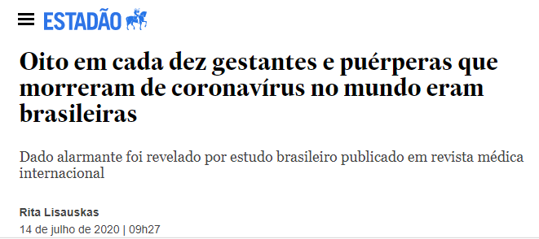

Slide 43
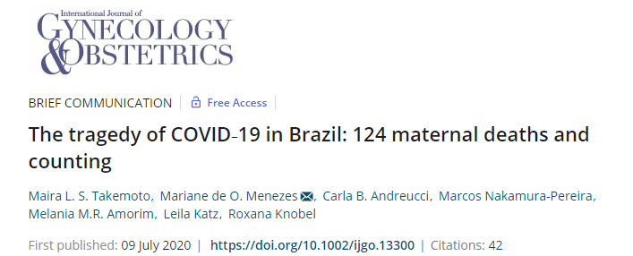

Slide 44
406 mil vidas

Slide 46
Obrigada!
christiane@christianeribeiro.com.br
http://www.christianeribeiro.com.br
@drachristiane.psiquiatria
Notes:
Dois dos estudos mais recentes
[78, 79] permanecem tranqüilizadores e não encontraram nenhuma associação
entre a exposição materna ao antidepressivo
e transtorno do espectro do autismo em filhos expostos
depois de corrigir para variáveis de confusão.
Especialistas nesta área geralmente concluíram o
associação observada anteriormente entre no útero
exposição a antidepressivos e autismo é um produto
da própria doença mental materna. echanisms. The studies by Sujan et al14 and Brown et al15 serve as a reminder that regardless of antidepressant treatment, children of mothers with depression remain at increased risk for developmental disturbances. Although maternal depression (both prenatal and postnatal) remains a key determinant of child development, its effect is far from simple and may not be directly related to maternal behavior or decision making about treatment. Identifying how maternal mood and related genetic and environmental factors shape developmental risk is needed, moving away from a focus on antidepressant medications alone and toward whether some mothers and their children might actually benefit from prenatal maternal antidepressant treatment

Slide 47
Referências bibliográficas
The Maudsley Prescribing in Psychiatry 2018.
Rennó Jr et cols, 2020 – Women’s Mental Health - A clinical and evidence based-guide
FELIX et al.. – Depression in the gravidic-puerperal cycle. Com. Ciências Saúde. 19(1): 51-60. [S.l.]: 2008.
O’KeaneV,LightmanS,PatrickKet al.Changesinthematernal hypothalamic-pituitary-adrenal axis during the early puerperium may be related to the postpartum ‘blues’. J Neuroendocrinol 2011; 23: 1149–1155.
Okun ML, Luther J, Prather AA, Perel JM, Wisniewski S, Wisner KL. Changes in sleep quality, but not hormones predict time to postpartum depression recurrence. J Affect Disord 2010; 130: 378–384.

Slide 48
Referências bibliográficas
Brancaglion, Mayra. Estudo sobre aspectos psicossociais, qualidade de vida e traços de personalidade associados à depressão gestacional – Dissertação de Mestrado UFMG, 2013.
Carla Fonseca Zambaldi, Amaury Cantilino, Everton Botelho Souge. Parto traumático e transtorno de estresse pós-traumático: revisão da literatura. 2009.
O’KeaneV,LightmanS,PatrickKet al.Changesinthematernal hypothalamic-pituitary-adrenal axis during the early puerperium may be related to the postpartum ‘blues’. J Neuroendocrinol 2011; 23: 1149–1155.
Okun ML, Luther J, Prather AA, Perel JM, Wisniewski S, Wisner KL. Changes in sleep quality, but not hormones predict time to postpartum depression recurrence. J Affect Disord 2010; 130: 378–384.
Brancaglion, Mayra. Estudo sobre aspectos psicossociais, qualidade de vida e traços de personalidade associados à depressão gestacional – Dissertação de Mestrado UFMG, 2013.
Carla Fonseca Zambaldi, Amaury Cantilino, Everton Botelho Souge. Parto traumático e transtorno de estresse pós-traumático: revisão da literatura. 2009.

